Slide 1

Влияние окружающей среды на здоровье человека
Презентацию выполнила ученица 8класса: Салимова Эльвира
Проверила: Трушалиева С.Р.

Slide 2


Цель:
Изучить, как влияет окружающая среда на здоровье человека

Slide 3
Факторы, влияющие на здоровье человека
Воздух
Вода
Почва
Шум
Общество

Slide 4
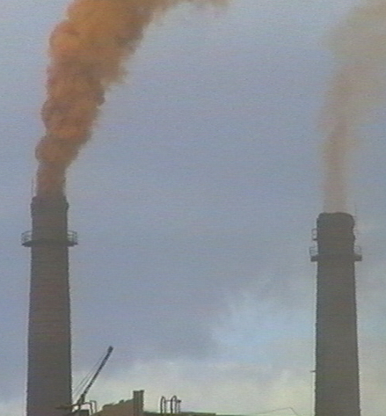
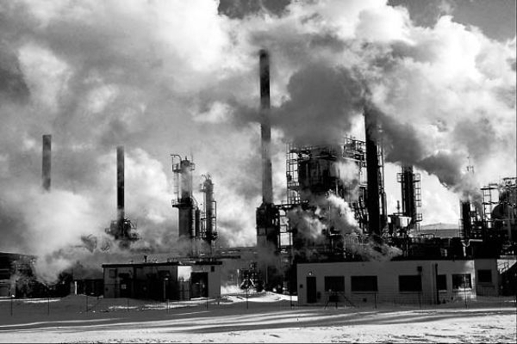
воздух
Отрицательное воздействие на здоровье людей и окружающую среду оказывают промышленные предприятия, расположенные на территории города вблизи жилых районов.

Slide 5

Загрязненный воздух раздражает большей частью дыхательные пути, вызывая бронхит, астму, ухудшается общее состояние здоровья человека: появляются головные боли, тошнота, чувство слабости, снижается или теряется трудоспособность.
Установлено, что такие отходы
производства, как хром, никель,
бериллий, асбест, многие
ядохимикаты вызывают
раковые заболевания.

Slide 6
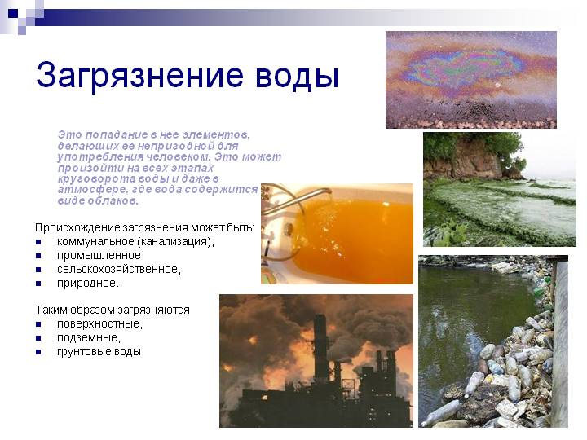

Slide 7
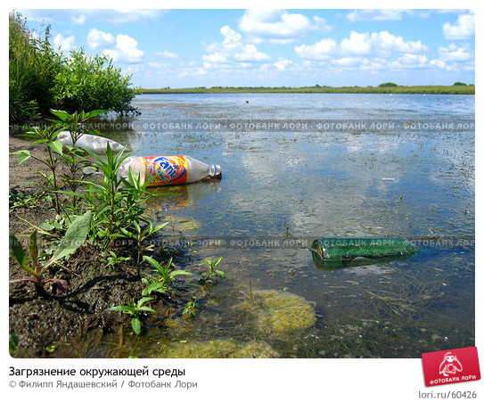
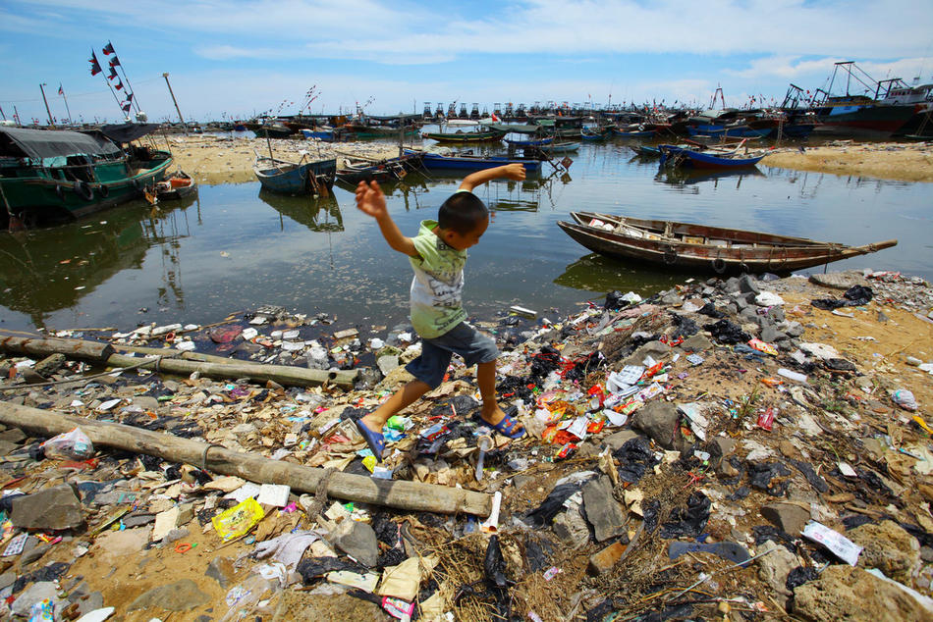
Вода
Негативное влияние на здоровье человека оказывает загрязнённая питьевая вода. Болезни, передаваемые через загрязненную воду, вызывают ухудшение состояния здоровья, и гибель огромного числа людей. Особенно загрязнёнными бывают открытые источники воды: реки, озёра, пруды. Существует не мало случаев, когда загрязнённые источники воды стали причиной эпидемий холеры, брюшного тифа, дизентерии, которые передаются человеку в результате загрязнения водных бассейнов болезнетворными микроорганизмов и бактерий.
Река Большой Узень

Slide 8
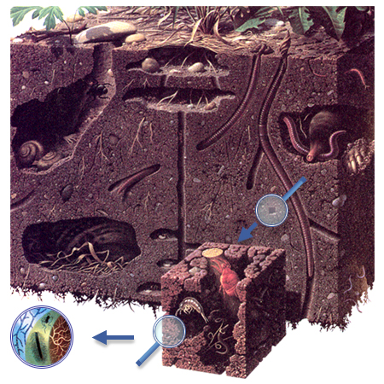
Почва
Источниками загрязнения почвы служат сельскохозяйственные и промышленные предприятия, а также жилые здания. При этом от промышленных и сельскохозяйственных объектов в почву поступают химические (в том числе и весьма вредные для здоровья: свинец, ртуть, мышьяк и их соединения),
а также органические соединения.
Из почвы вредные вещества и
болезнетворные бактерии могут
проникнуть в грунтовые воды,
которые могут поглощаться
из почвы растениями, а затем
через молоко и мясо попадать
в организм человека. Через
почву передаются такие заболевания,
как сибирская язва и столбняк.

Slide 9
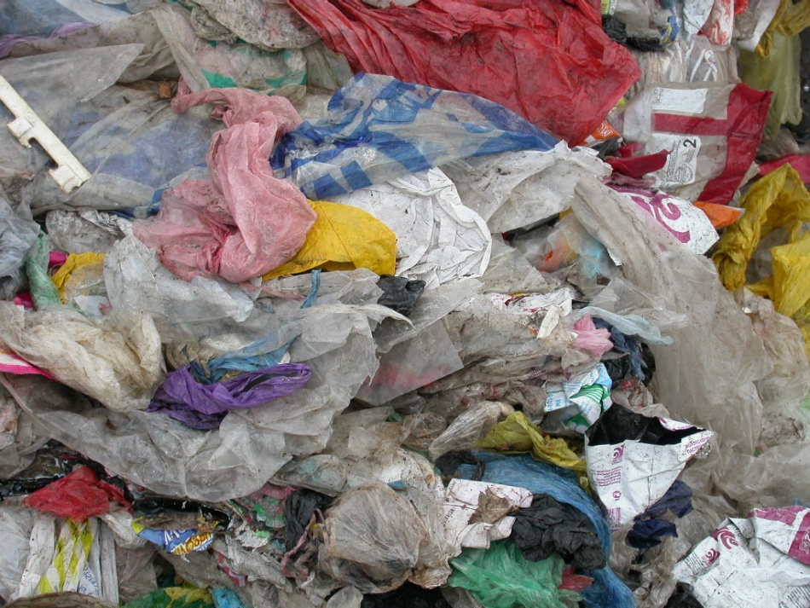
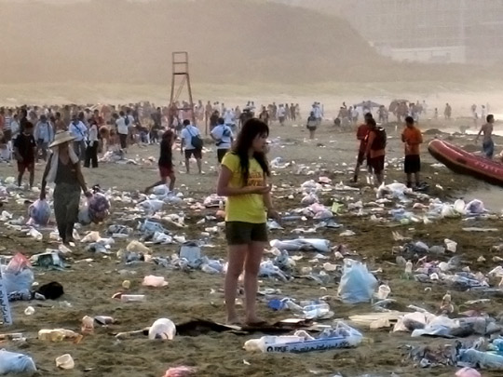
Ежегодно городом и селом накапливается на окружающих территориях около 3,5 млн. т. твердых и концентрированных отходов примерно следующего состава: зола и шлаки, твёрдые остатки из общей канализации, древесные отходы, твердые бытовые отходы, строительный мусор, автопокрышки, бумага, текстиль, образуя городские свалки. Десятки лет они накапливает отбросы, беспрестанно горят, отравляя воздух .

Slide 10
Шум
Постоянное воздействие сильного шума может привести к снижению слуховой чувствительности, и вызвать другие вредные последствия - звон в ушах, головокружение, головную боль, повышение усталости, снижению иммунитета, способствует развитию гипертонии, ишемической болезни сердца и других заболеваний. Нарушения в организме человека из-за шума становятся заметными лишь с течением времени. Шум мешает нормальному отдыху и восстановлению сил, нарушает сон. Систематическое недосыпание и бессонница ведут к тяжелым нервным расстройствам. Поэтому защите сна от шумовых раздражителей должно уделяться большое внимание.

Slide 11
общество
Для человека окружающей внешней средой является не только природа, но и общество. Поэтому социальные условия также влияют на состояние организма и его здоровье. Семья влияет на становление характера, на духовное здоровье ее членов.
Распорядок дня членов семьи – один из показателей образа жизни. Нарушение режима отдыха, сна, питания в семье приводит к развитию у большинства членов семьи ряда заболеваний: сердечно-сосудистых, нервно-психических, нарушения обмена веществ.

Slide 12

Вывод
Ухудшение состояния окружающей среды в результате воздействия человека оказывает отрицательное влияние на его здоровье, то есть возвращается бумерангом.
Защитив природу, мы защитим своё будущее!

